Slide 1
Stolperwörter Anleitung zur Vorlage OHNE MAKRO aaa-Felder beschriften! Neue Textzeilen werden automatisch angezeigt, wenn die Lösung der aktuellen Zeile angeklickt wurde. Unpassende Wörter bei bbb in gleicher Zeile eingeben. Blankofelder vor bbb auf unpassende Wörter schieben und in der Länge anpassen. Seite 3: Die bbb-Felder bleiben rechts stehen! Seite 4: Die bbb-Felder werden über die unpassenden Wörter geschoben. Seite 5: Die bbb-Felder wurden markiert und die Schriftfarbe weiß gewählt und über die unpassenden Wörter geschoben. Seite 6: Ich habe, damit man auch mit den gedruckten Übungen arbeiten kann, noch eine Seite mit dem Druckbild über die Übung gelegt. Viel Spaß – Siegbert Rudolph

Slide 2
Stolperwörter – Welches Wort gehört nicht in den Satz? Klick auf die Stolperwörter!
aaa
bbb
aaa
bbb
aaa
bbb
aaa
bbb
aaa
bbb
aaa
bbb
aaa
bbb
aaa
bbb

Slide 3
Radtour – Welches Wort gehört nicht in den Satz? Klick auf die Stolperwörter!
Morgen wollen wir fahren eine Radtour machen.
fahren
Wir hoffen, dass es nicht nass Regen gibt.
nass
Und dass wir hinten nicht Gegenwind haben.
hinten
Wir fahren nämlich keine E-Bikes motorisiert.
motorisiert
Wir müssen steigen kräftig in die Pedale treten.
steigen
langweilig
Die Strecke ist abwechslungsreich, langweilig und unterhaltsam.
Aber etliche Höhenmeter müssen wir kaum bewältigen.
kaum
Frühstück
In einem Gasthaus haben wir Frühstück für das Mittagessen reserviert.

Slide 4
Radtour – Welches Wort gehört nicht in den Satz? Klick auf die Stolperwörter!
Morgen wollen wir fahren eine Radtour machen.
fahren
Wir hoffen, dass es nicht nass Regen gibt.
nass
hinten
Und dass wir hinten nicht Gegenwind haben.
Wir fahren nämlich keine E-Bikes motorisiert.
motorisiert
Wir müssen steigen kräftig in die Pedale treten.
steigen
langweilig
Die Strecke ist abwechslungsreich, langweilig und unterhaltsam.
Aber etliche Höhenmeter müssen wir kaum bewältigen.
kaum
In einem Gasthaus haben wir Frühstück für das Mittagessen reserviert.
Frühstück

Slide 5
Radtour – Welches Wort gehört nicht in den Satz? Klick auf die Stolperwörter!
Morgen wollen wir fahren eine Radtour machen.
fahren
Wir hoffen, dass es nicht nass Regen gibt.
nass
hinten
Und dass wir hinten nicht Gegenwind haben.
Wir fahren nämlich keine E-Bikes motorisiert.
motorisiert
Wir müssen steigen kräftig in die Pedale treten.
steigen
langweilig
Die Strecke ist abwechslungsreich, langweilig und unterhaltsam.
Aber etliche Höhenmeter müssen wir kaum bewältigen.
kaum
In einem Gasthaus haben wir Frühstück für das Mittagessen reserviert.
Frühstück

Slide 6
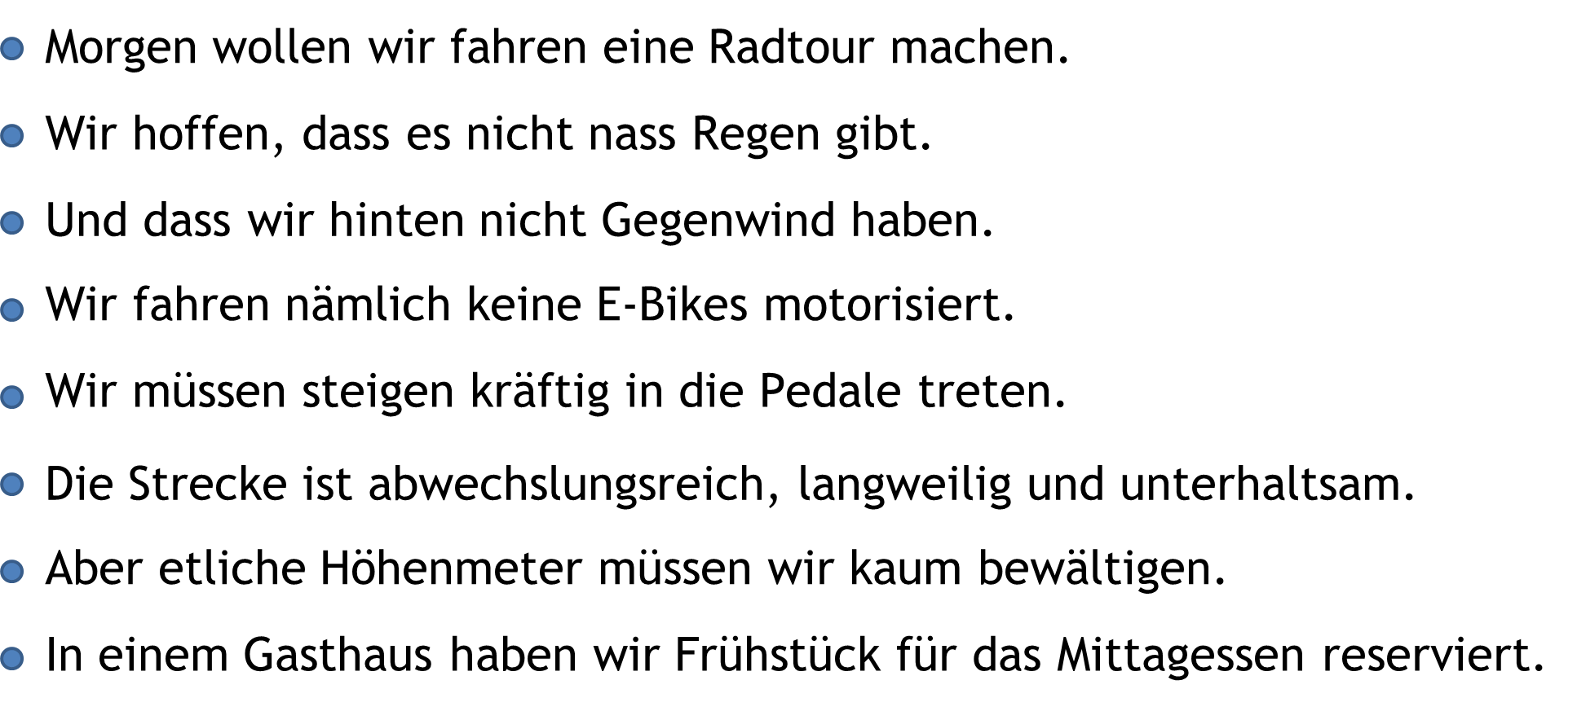
Radtour – Welches Wort gehört nicht in den Satz? Klick auf die Stolperwörter!
Morgen wollen wir fahren eine Radtour machen.
fahren
Wir hoffen, dass es nicht nass Regen gibt.
nass
hinten
Und dass wir hinten nicht Gegenwind haben.
Wir fahren nämlich keine E-Bikes motorisiert.
motorisiert
Wir müssen steigen kräftig in die Pedale treten.
steigen
langweilig
Die Strecke ist abwechslungsreich, langweilig und unterhaltsam.
Aber etliche Höhenmeter müssen wir kaum bewältigen.
kaum
In einem Gasthaus haben wir Frühstück für das Mittagessen reserviert.
Frühstück

Slide 7
Stolperwörter – Welches Wort gehört nicht in den Satz? Klick auf die Stolperwörter!
aaa
aaa
aaa
aaa
aaa
aaa
aaa
aaa
aaa
aaa
aaa
aaa
aaa
aaa
aaa
aaa

Slide 8
Stolperwörter – Welches Wort gehört nicht in den Satz? Klick auf die Stolperwörter!
aaa
aaa
aaa
aaa
aaa
aaa
aaa
aaa
aaa
aaa
aaa
aaa
aaa
aaa
aaa
aaa

